Slide 1
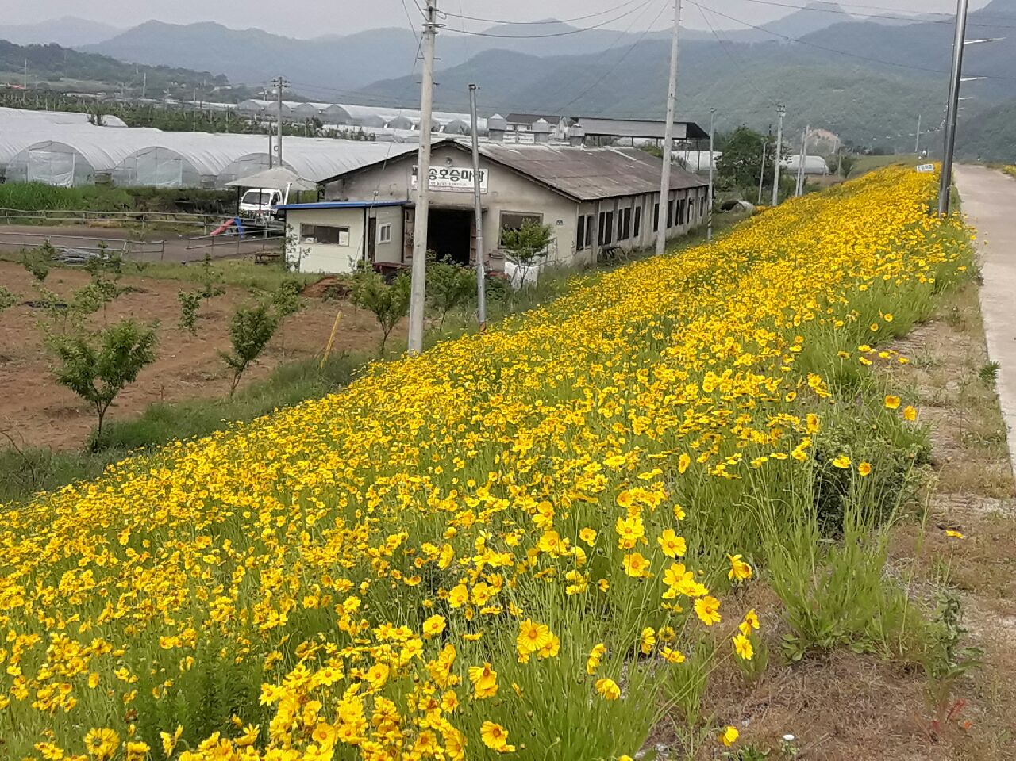
건설교통과
Notes:
1
먼저, 지금의 옥천입니다.

Slide 2
12-1. 2018년 읍·면 보안등 설치 추진
기 간 : 6월중
대 상 : 영동군일원 230여개소(읍 ·면 수량배분)
사업비 : 150백만원
내 용 : 준공
12-2. 영동읍 시가지 조도개선 사업추진
기 간 : 6월중
대 상 : 주요간선도로를 제외한 마을 안길
고효율 LED 등기구 교체 및 신설
내 용 : 착공

Slide 3
12-3. 지하차도 배수시설 점검
대 상 : 지하차도 6개소(영동읍1,추풍령3,심천2)
점검반원 : 2명(군1, 전기안전공사1)
내 용 : 우기대비 배수시설 전기 제어반 점검
12-4. 구교리 주차장 조성 공사 사업 추진
사 업 비 : 1,100백만원
사 업 량 : A=4,060㎡(주차면수 54대)
내 용 : 계약 및 착공

Slide 4
12-5. 교통안전 LED 표지판 설치
기 간 : 2018. 6월 중
대상지 : 35개(양강면 괴목리 마을회관 앞 등)
사업비 : 100백만원 정도
내 용 : 야간 교통사고 방지를 위해 시인성 높은 LED
교통표지판 설치
12-6. 버스승강장 LED 행선지 전광판 설치
기 간 : 2018. 6월 중
대상지 : 10개소(면 시가지 각 1개소]
사업비 : 15,000천원 정도
내 용 : 버스 이용객들의 편의제공 및 군정홍보

Slide 5
13-7. 군도 및 농어촌도로 확포장 사업 추진
사 업 명 | 사 업 량 | 사 업 비(백만원) | 내 용 | 비고
합 계 | 12개노선 | 8,209
추풍령(사부리)도로확포장 | L=0.6km ,B=8.0m | 300 | 보상협의
산막~조동간 도로확포장 | L=0.6km, B=8.0m | 300 | 관계기관협의 및 보상협의
추풍령(계룡리)도로확포장 | L=0.6km, B=6.0m | 350 | 보상협의
학촌~마곡간 도로확포장 | L=0.9km, B=6.0m | 750 | 보상협의
횡지~구백간 도로확포장 | L=0.6km, B=6.0m | 1000 | 보상협의
광평도로확포장 | L=0.25km, B=8.0m | 500 | 관계기관협의 및 보상협의
하가도로확포장 | L=0.1km, B=6.0m | 190 | 공사 착공
율리~한석간 도로확포장 | L=0.86km, B=8.0m | 1750 | 사업 준공
약목~각계간 도로확포장 | L=0.56km, B=6.0m | 769 | 포장공 시공
구강~죽산간 도로확포장 | L=1.72km, B=3~8m | 600 | 기공승낙서 진구
봉곡리(텃골) 도로확포장 | L=0.47km, B=6.0m | 1200 | 토공 및 배수공 시공
노근-우천간 도로확포장 | L=0.65km, B=8.0m | 500 | 관계기관협의(한국도로공사)

Slide 6
12-8. 2018년 군도 및 농어촌도로 재포장사업 추진
사 업 비 : 1,000백만원
사 업 량 : 당곡지구 외 16개소 L=14km
내 용 : 착공 및 사업추진
12-9. 백화교 유지보수 사업 추진
사 업 비 : 400백만원
사 업 량 : 가각부 교량 확장 2개소
L형옹벽 설치 (L=37.6m)
내 용 : 공사집행

Slide 7
12-10. 심천면 고당리 외 4개소 배수로 설치 사업 추진
사 업 비 : 49백만원
사 업 량 : 식생옹벽형블럭 설치 ,배수로복개 등
내 용 : 공사준공
12-11. 2018 저수지 수목제거 정비사업
기 간 : 2018. 6.~ 7.
대 상 지 : 관내 저수지 54개소
내 용 : 저수지 수목제거 정비사업 추진

Slide 8
12-12. 마을만들기지원사업 1단계 평가
일 시 : 6. 19.(화)
대 상 : 황간면 원촌리 외 5개 마을
내 용 : 1단계 마중물소액사업 완료 마을 현장평가

Slide 9
▣ 이달의 중점 홍보 사항
가로보안등 조도개선 사업 추진
- 홈페이지 및 감고을소식지
활짝핀 금계국 홍보
- 홍보 방법 : 홈페이지 및 지방지 신문보도

